Slide 1
Максим Горький
Пьеса на дне

Slide 2
Краткая биография М. Горького
Максим Горький (1868 - 1936) – русский писатель. Настоящее имя в биографии М. Горького – Алексей Максимович Пешков. Родители рано умерли, так Горький детство провел в жестких, тяжелых условиях, живя у своего деда.
В жизни Горького всего два года были посвящены учебе в Нижегородском училище. Затем из-за бедности он пошел работать, но постоянно занимался самообучением. 1887 год был одним из труднейших в биографии Максима Горького. Из-за навалившихся бед он пытался покончить с собой, тем не менее, выжил.
Путешествуя по стране, Горький пропагандировал революцию, за что был взят под надзор полиции, арестован. Первый напечатанный рассказ Горького вышел в 1892 году. Затем опубликованная в 1898 году библиотека Горького из двух томов «Очерки и рассказы», принесла писателю известность. Ему было присвоено звание члена Академии наук, однако по приказу Николая II вскоре признано недействительным.
После этого писатель эмигрировал в США, затем в Италию. Даже там творчество Горького защищало революцию. Возвращение в Россию в биографии Горького произошло в 1913 году. Он работает в издательствах, проводит общественную деятельность. После 12 лет проживания в Италии, снова возвращается в Москву.
К известным произведениям Горького относятся «На дне», «Мещане», «Детство», «Жизнь Клима Самгина», а также многие циклы рассказов.

Slide 3
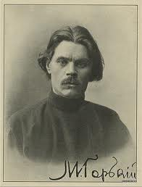
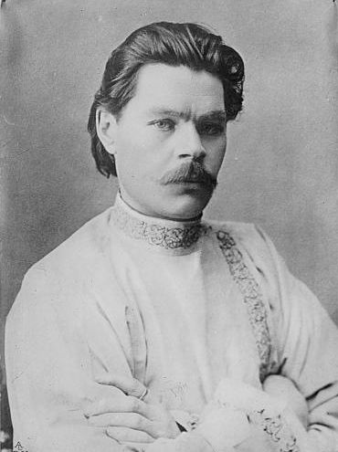
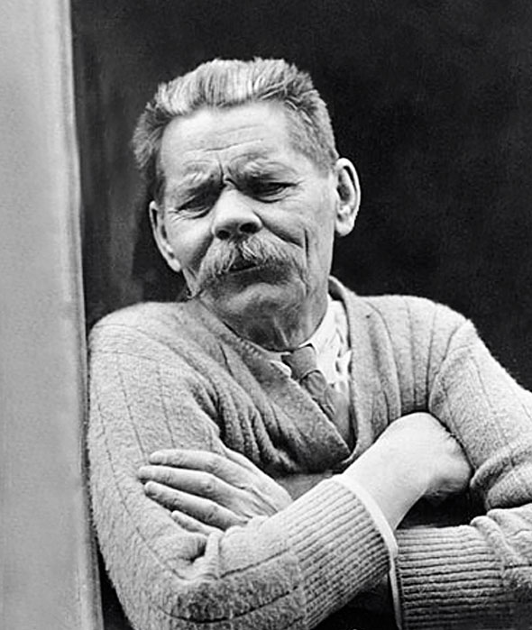

Slide 4
Краткое содержание пьесы «На дне»
Пьеса содержит в себе как бы два параллельных действия. Первое — социально-бытовое и второе — философское. Оба действия развиваются параллельно, не переплетаясь. В пьесе суще­ствуют как бы два плана: внешний и внутренний.
Внешний план. В ночлежном доме, принадлежащем Михаилу Ивановичу Костылеву (54 года) и его жене Василисе Карповне (26 лет), живут, по определению автора, «бывшие люди», т. е. люди без твердого социального статуса, а также работающие, но бедняки. Это: Сатин и Актер (обоим под 40 лет), Васька Пепел, вор (28 лет), Андрей Митрич Клещ, слесарь (40 лет), его жена Анна (30 лет), Настя, проститутка (24 года), Бубнов (45 лет), Барон (33 года), Алешка (20 лет), Татарин и Кривой Зоб, крючники (возраст не назван). В доме появляются Квашня, торговка пель­менями (под 40 лет) и Медведев, дядя Василисы, полицейский (50 лет). Между ними очень сложные отношения, часто завязываются скандалы. Василиса влюблена в Ваську и подговаривает его убить своего пожилого мужа, чтобы быть единоличной хозяйкой (во второй половине пьесы Васька бьет Костылева и случайно убивает его; Ваську арестовывают). Васька влюблен в Наталью, сестру Василисы (20 лет); Василиса из ревности нещадно бьет сестру. Сатин и Актер (бывший актер провинциальных театров по фамилии Сверчков-Заволжский) — полностью опустившиеся люди, пьяницы, картежники, Сатин еще и шулер. Барон — бывший дворянин, промотавший все состояние и ныне один из наиболее жалких людей ночлежки. Клещ старается зарабатывать своим слесарным инструментом; его жена Анна заболевает и нуждается в лекарствах; в конце пьесы Анна умирает, а Клещ окончательно опускается «на дно».

Slide 5
В разгар пьянок и скандалов в ночлежке появляется странник Лука, жалеющий людей. Он обещает многим несбыточное светлое будущее. Анне он предрекает загробное счастье. Актеру рассказывает о бесплатной лечебнице для алкоголиков. Ваське и Наташе советует уйти из дома и т. д. Но в самый напряженный момент Лука фактически сбегает, оставив обнадеженных людей. Актера это доводит до самоубийства. В финале ночлежники поют песню, и когда Сатин слышит о смерти Актера, то досадливо и с горечью говорит: «Эх... Испортил песню... дурак!» Внутренний план. В пьесе сталкиваются две философские «правды»: Луки и Сатина. Ночлежка — своего рода символ оказавшегося в тупике человечества, которое к началу XX в. потеряло веру в Бога, но еще не обрело веры в самоё себя. Отсюда всеобщее чувство безнадежности, отсутствия перспективы, которое, в частности, выражают Актер и Бубнов (резонер-пессимист) в словах: «А что же дальше» и «А ниточки-то гнилые...» Мир обветшал, обессилел, идет к концу. Сатин предпочитает прини­мать эту горькую правду и не лгать ни себе, ни людям. Клещу он предлагает бросить работать. Если все люди бросят работать, то что будет? «С голоду сдохнут...» — отвечает Клещ, но тем самым он лишь раскрывает бессмысленную сущность труда, который направлен только на поддер­жание жизни, а не на привнесение в нее какого-либо смысла. Сатин — своего рода радикал-экзи­стенциалист, человек, принимающий абсурдность мироздания, в котором «Бог умер» (Ницше) и обнажилась Пустота, Ничто. Иного взгляда на мир придерживается Лука. Он считает, что именно страшная бессмыслица жизни должна вызывать особую жалость к человеку. Если для продол­жения жизни человеку нужна ложь, надо ему лгать, его утешать. В противном случае человек не выдержит «правды» и погибнет. Так Лука рассказывает притчу об искателе праведной земли и ученом, который по карте показал ему, что никакой праведной земли нет. Обиженный человек ушел и повесился (параллель с будущей смертью Актера). Лука не просто обычный странник, утешитель, но и философ. По его мнению, человек обязан жить вопреки бессмыслице жизни, ибо он не знает своего будущего, он только странник в мироздании, и даже земля наша в космосе стран­ница. Лука и Сатин спорят. Но Сатин в чем-то приемлет «правду» Луки. Во всяком случае, именно появление Луки провоцирует Сатина на его монолог о Человеке, который он произносит, подражая голосу своего оппонента (принципиальная ремарка в пьесе). Сатин хочет не жалеть и утешать человека, но, сказав ему всю правду о бессмысленности жизни, подвигнуть его к самоуважению и бунту против мироздания. Человек, осознав трагедию своего существования, должен не отчаи­ваться, а, напротив, почувствовать свою ценность. Весь смысл мироздания — в нем одном. Другого смысла (например, христианского) — нет. «Человек — это звучит гордо!» «Все в человеке, все для человека».

Slide 6
Проблемы пьесы
В пьесе “На дне” Горький показывает людей, сломленных жизнью, обреченных на гибель. Проблематика произведения раскрывается не столько в действии (мир ночлежки как бы застыл, событий происходит не так уж много), сколько в разговорах персонажей. Основной философской проблемой является спор о правде. Эти споры ведутся между обитателями ночлежки на протяжении всей пьесы и, прежде всего, между Лукой и Сатиным. Напрямую Лука и Сатин не сталкиваются, но всей логикой развития сюжета сталкиваются их мировоззрения.

Slide 7
Философия Луки основана на том, что вера может и часто должна заменить реальную правду, так как помогает человеку уйти от страшной реальности в мир прекрасных иллюзий. И действительно, с приходом странника атмосфера в ночлежке стала человечнее. Старик стремится дать погибающим людям хоть какую-то надежду, утверждает, что люди живут для лучшего, утешает их и одновременно пытается разбудить в каждом

Slide 8
. Анну успокаивает разговорами о блаженной тишине после смерти, Пепла соблазняет картинами свободной жизни в Сибири, Наташу — возможной любовью, Актеру рассказывает о лечебнице от алкоголизма, и тот верит и преображается: “Я сегодня — работал, мел улицу, а водки — не пил!” Рассказывая притчу о праведной земле, Лука показывает, насколько спасительна иногда для людей ложь и опасна правда.

Slide 9
лучше розовые очки, чем страшная реальность. Но в самый важный момент для обитателей ночлежки, когда у многих зародилась вера во что-то лучшее, старик исчезает. Разбуженные Лукой люди вступают в конфликт с внешним миром и изменить свое плачевное положение не могут: Актер — повесился, Пепел — в тюрьме, Анна — умерла. Этим трагичным финалом Горький показывает, что Лука был не прав. Розовые очки разбиваются при встрече со страшной реальностью, и та кажется еще страшнее, поскольку уходит вера.

Slide 10
Философию Луки отвергает Сатин: “Ложь — религия рабов и хозяев. Правда — бог свободного человека!” В одном Сатин согласен со странником: “Человек — вот правда!” Но не приемлет его жалости, поскольку та унижает личность. Рассуждая о значении человека, герой утверждает, что судьба — дело рук и мозга каждого. Но и тут не все однозначно: сам-то герой оказался “на дне”. Сатин не пригоден к настоящему делу. Слова его, вселяющие веру в человека, в его разум, только на время подействовали на ночлежников, как и слова Луки.

Slide 11
Трагедия несбыточности надежд, напрасное слов, отражена в каждом герое. Бремя общего бессилия тащит “на дно” всех персонажей Горького.
Проблема суровой правды и спасительной лжи в произведении не решена, она лишь поставлена, как это свойственно многим произведениям русской литературы, ставящей вопросы и предлагающей

Slide 12
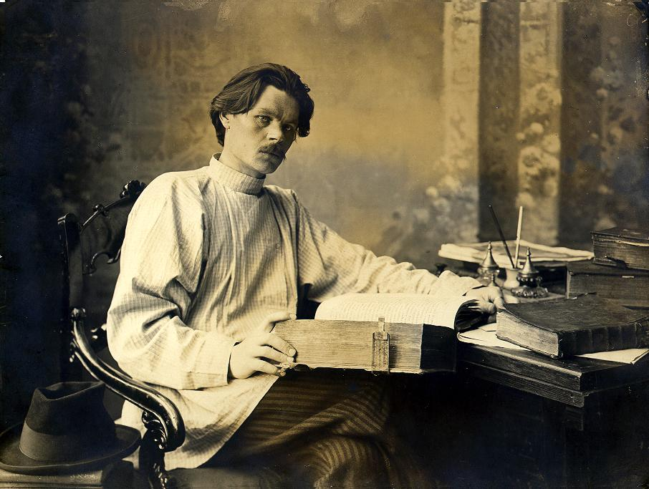
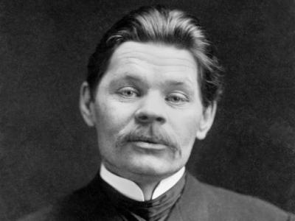
Конец!!

